Slide 1
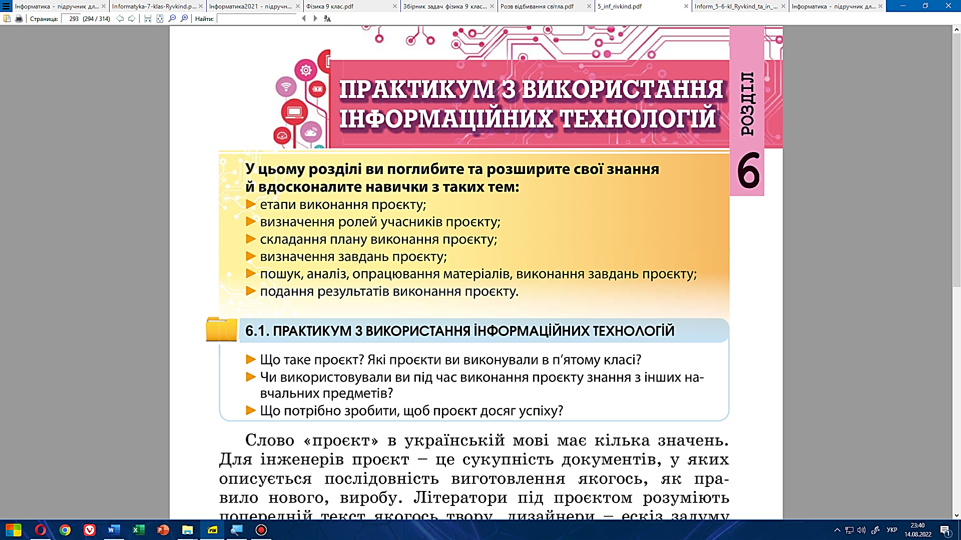




Урок 42
Пошук відомостей
і добір матеріалів для проєкту
5

Slide 2


Займемося пошуками матеріалів для свого проєкту.
Як же правильно це робити?
Як до цього підготуватись?
Де шукати?

Slide 3
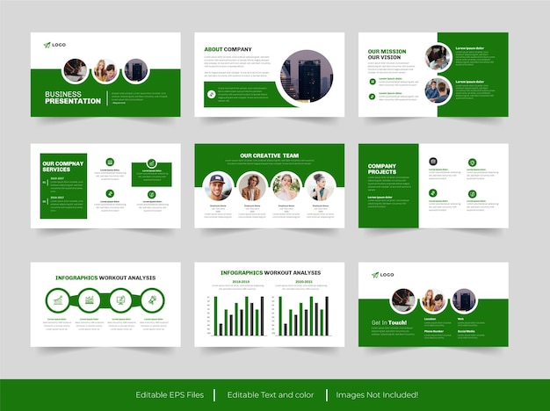
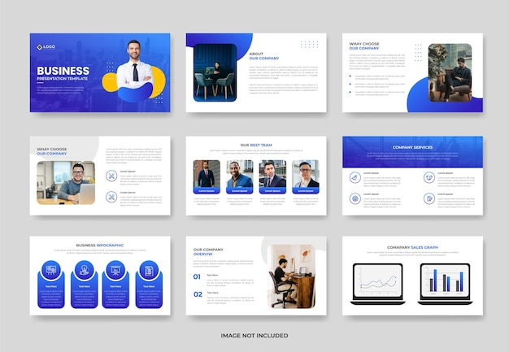
Пошук матеріалів для проєкту.
Створіть тематичне оформлення вашої презентації, яке відповідає темі проєкту. Підберіть відповідний шаблон оформлення чи створіть його самостійно.
1

Slide 4
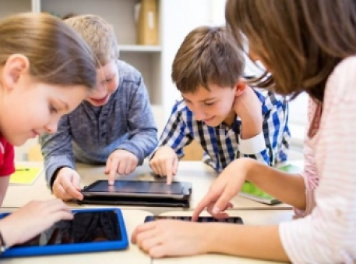
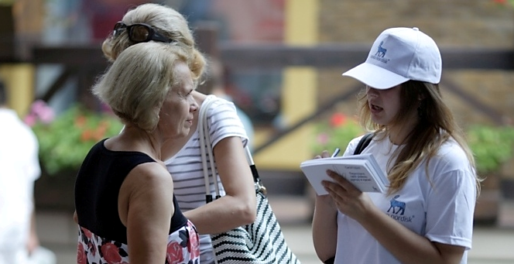
Пошук матеріалів для проєкту.
Джерелами відомостей можуть бути книжки, журнали, газети, повідомлення з Інтернету або телебачення. Також можна проводити опитування та анкетування людей, науковців, самостійне спостереження та вимірювання певних параметрів.
2

Slide 5


Пошук матеріалів для проєкту.
Створіть у папці вашого проєкту ще папки для картинок і фото, текстових документів. Зберігайте знайдені та підібрані матеріали у відповідних папках.
3

Slide 6
Повну презентацію дивіться у відеоуроці.

